Slide 1
캡스톤 디자인 - I
201912439 정윤혁
202012545 차동근

Slide 2
목차
주제
일정

Slide 3
주제
문제 상황
농작물 수확 시기 판단이 어려움
일관성 있는 품질로 관리하는 것이 어려움

Slide 4
주제
해결 방안 및 구현 기능
FPGA 기반 농작물 크기 인식 및 수확 판별 시스템

Slide 5
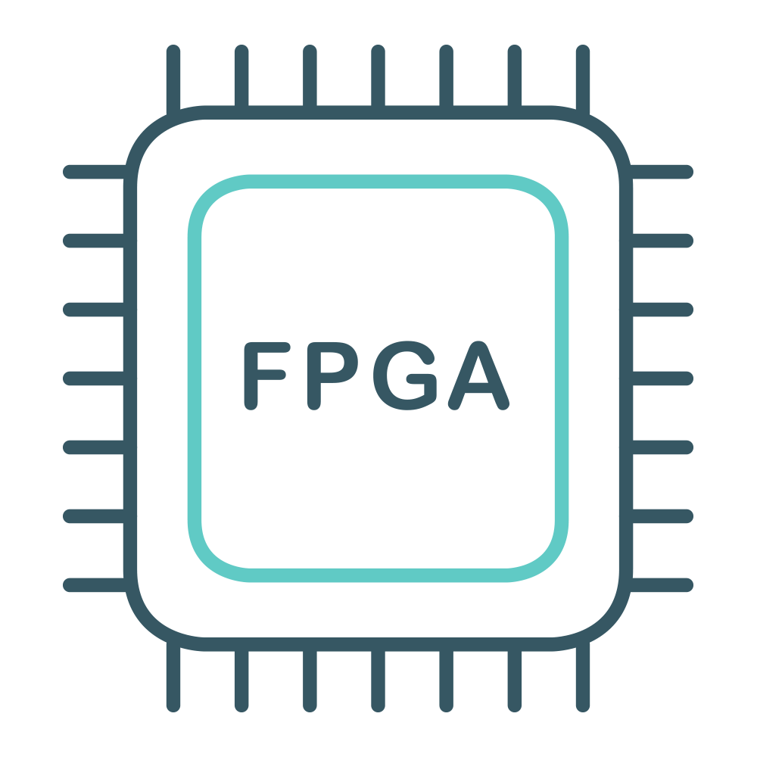

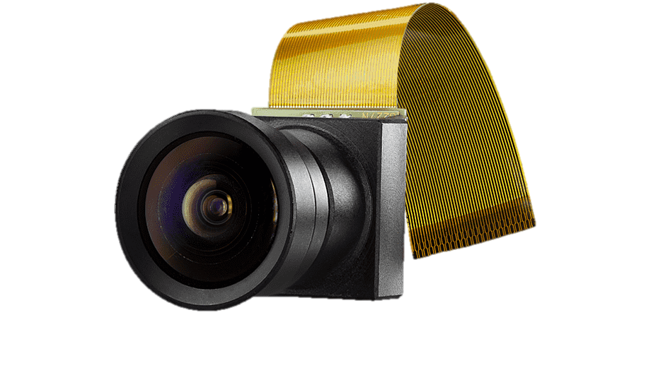
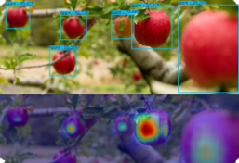

주제
시스템 구성도

Slide 6


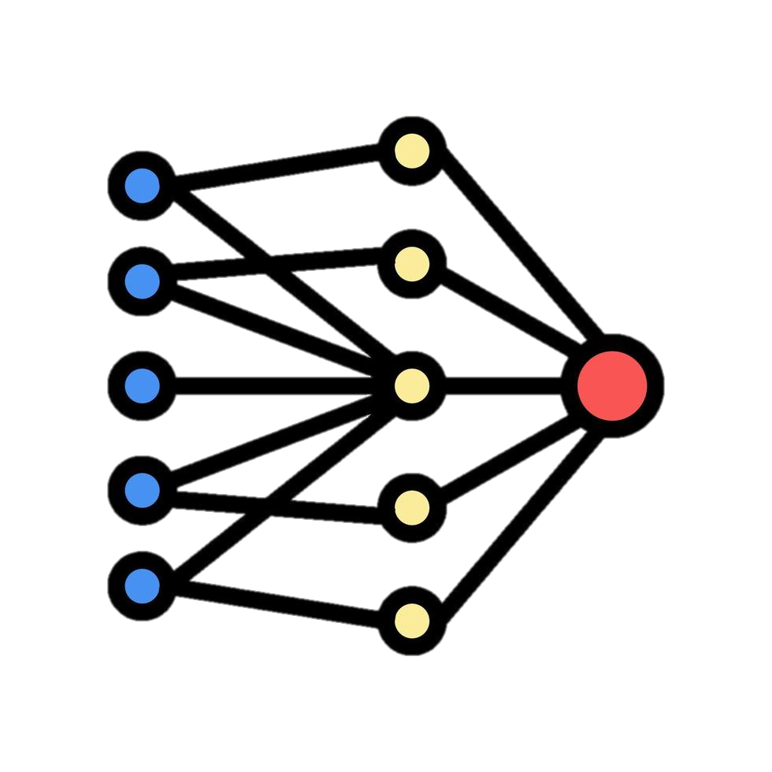

Verilog
Python
Modelsim
Quartus
주제
필요 기술
ModelSim
Quartus II
Convolutional neural network

Slide 7
최종 목표
수확 가능한 사과를 실시간으로 찾기 – FPGA & OV7670
기대 효과
경량화
FPGA 소형 칩을 사용하여 부피, 면적 감소

Slide 8
사용할 알고리즘
YOLOv3

Slide 9
작업자
일정
정윤혁
차동근
작업 | 세부 작업 | 6월 | 6월 |  |  | 7월 |  | 7월 |  |  | 8월 |  |  |  |  | 9월
 |  | 11주 | 12주 | 13주 | 14주 | 15주 | 16주 | 17주 | 18주 | 19주 | 20주 | 21주 | 22주 | 23주 | 24주 | 25주 | 26주
자료조사 | OV7670
 | 이미지 처리 알고리즘 (YOLOv3)
FPGA 구현 | 카메라 모듈
 | YOLOv3 이식
 | 화면 출력
정리
9
Notes:
타임 테이블
구체화 필요(역할 분담 및 8월 말까지 끝내는 것을 목표로 수정)

